Slide 1

Поэтика и музыка еврейских народных песен
Михаэль Лукин
michael.lukin@gmail.com

Slide 2
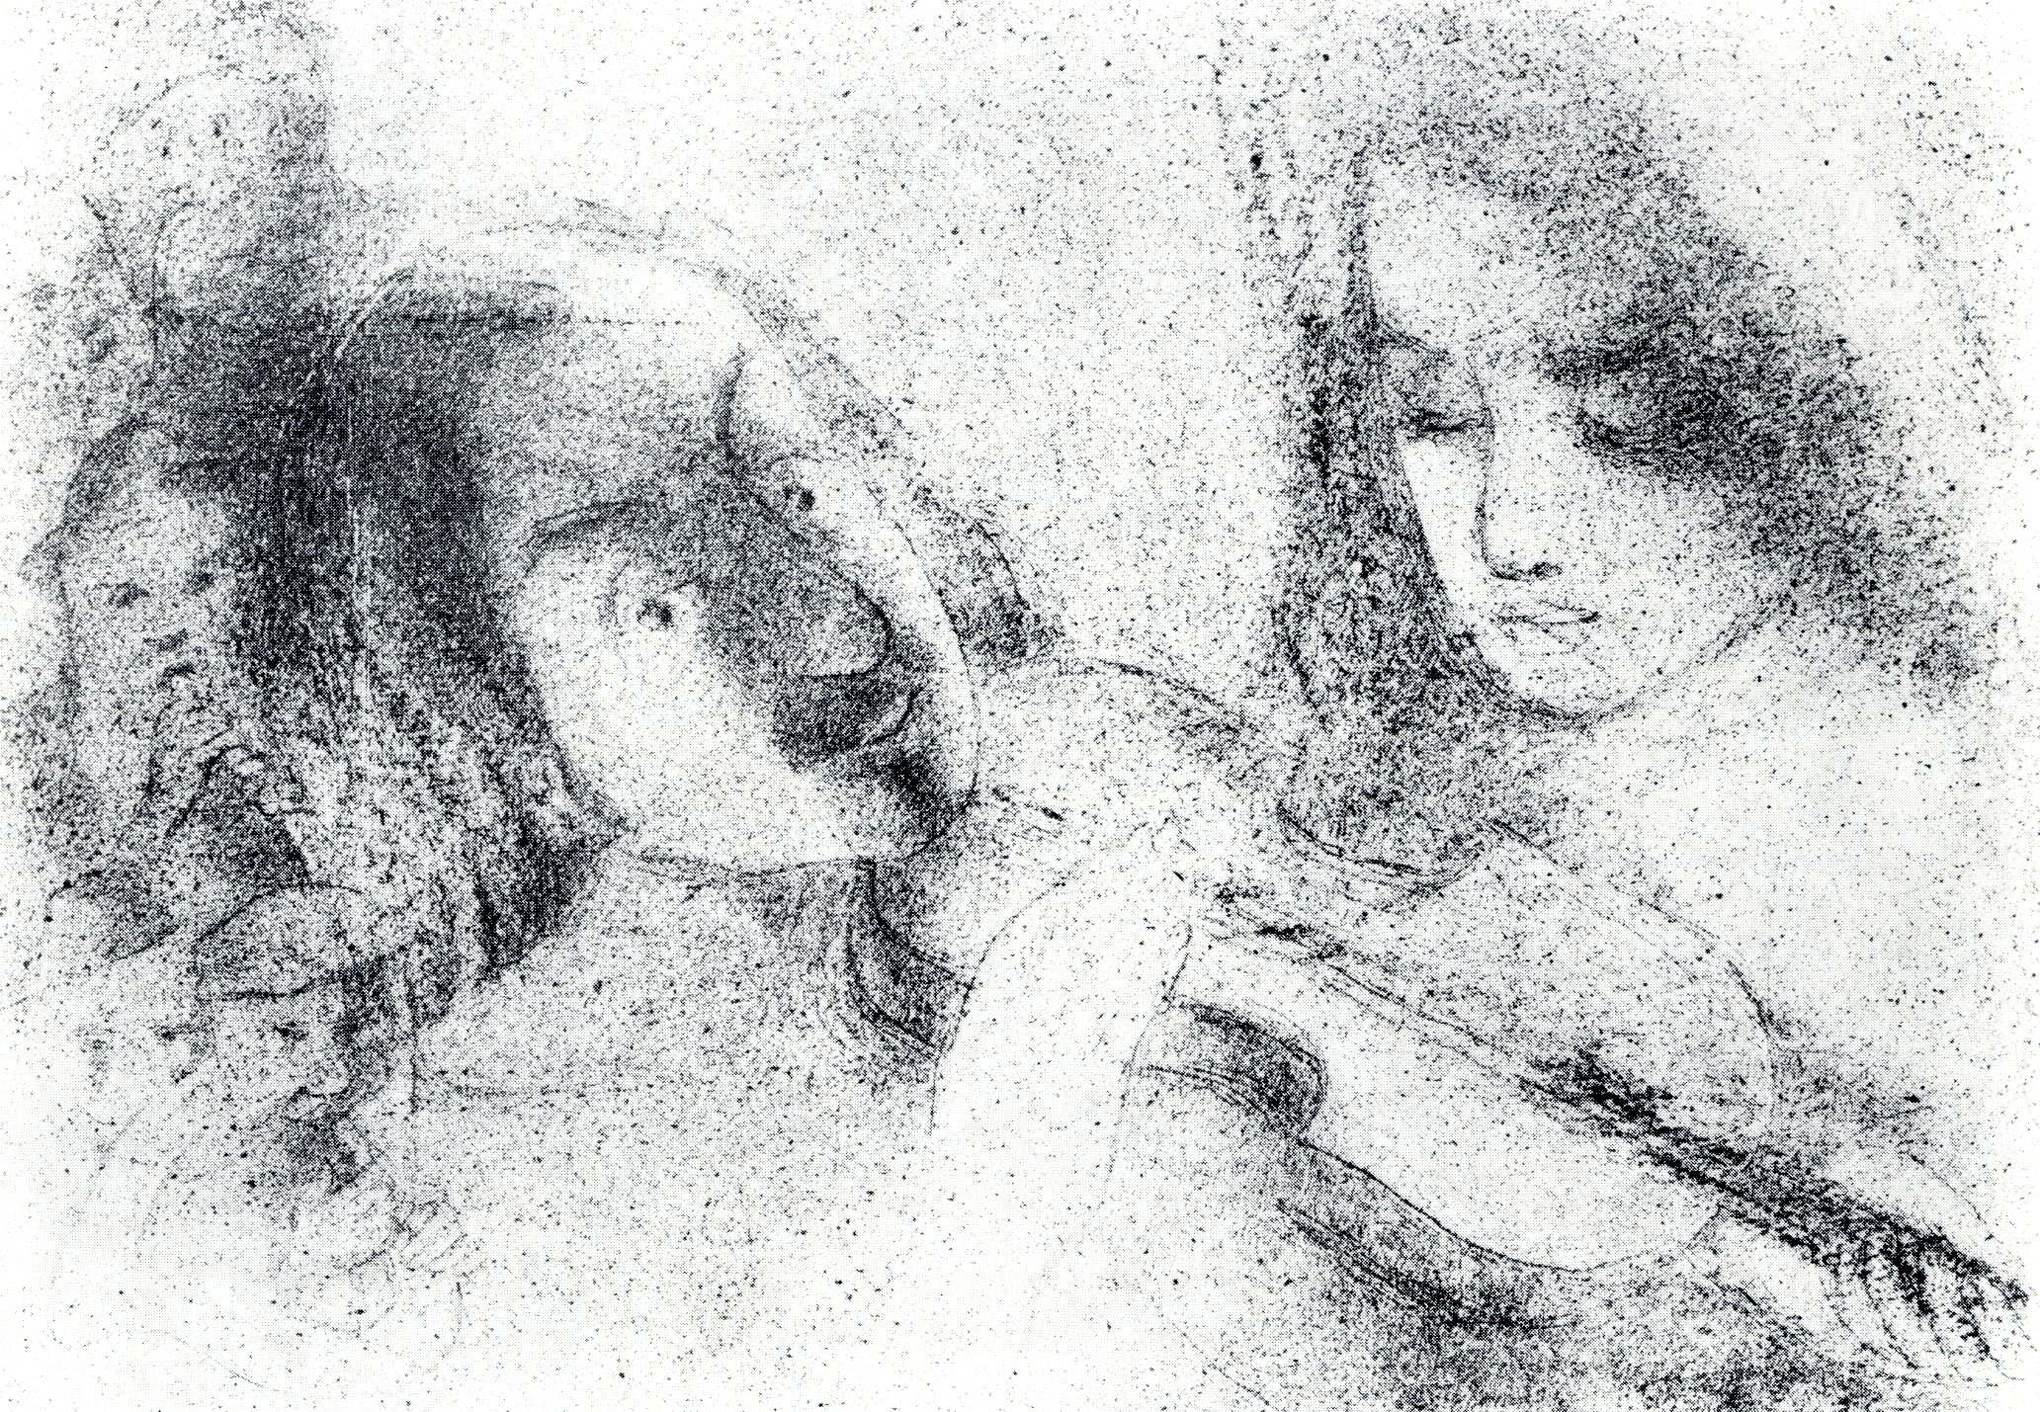
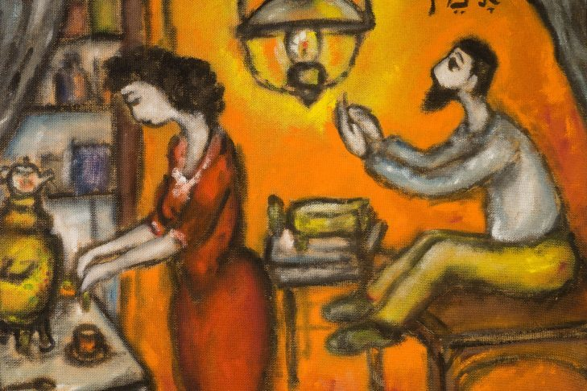
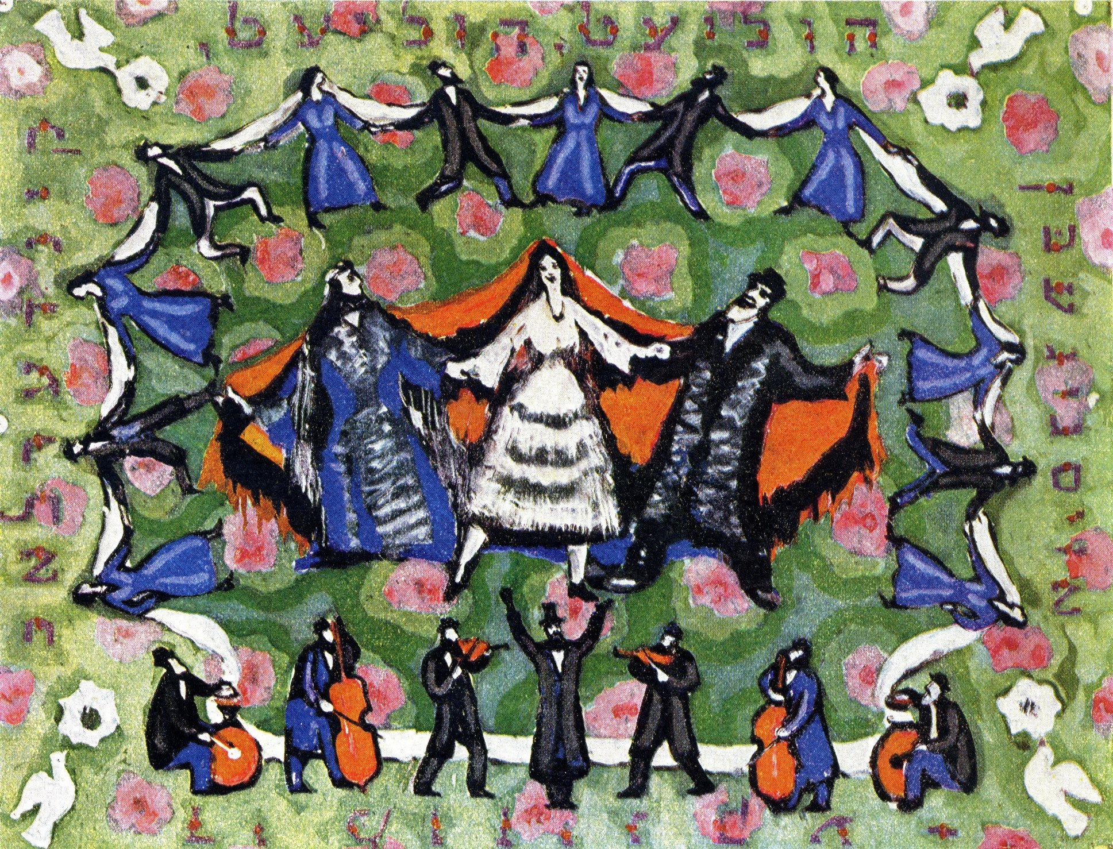
лирические
повествовательные
функциональные

Slide 3
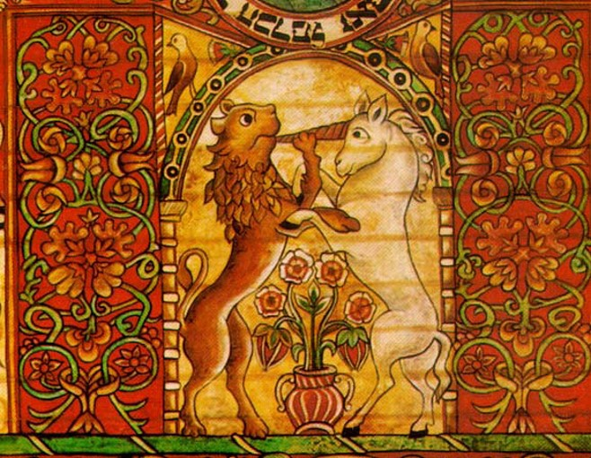
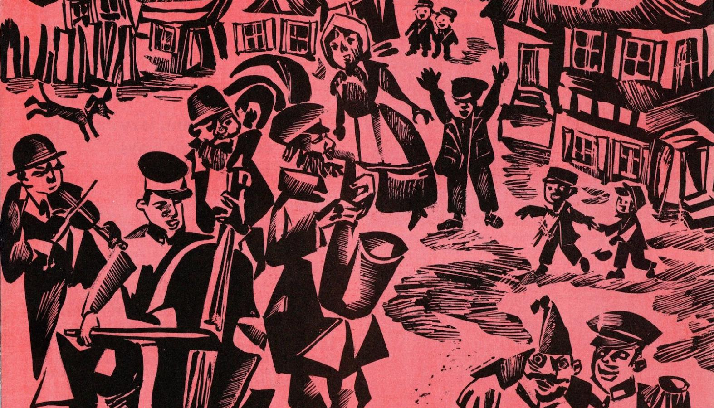
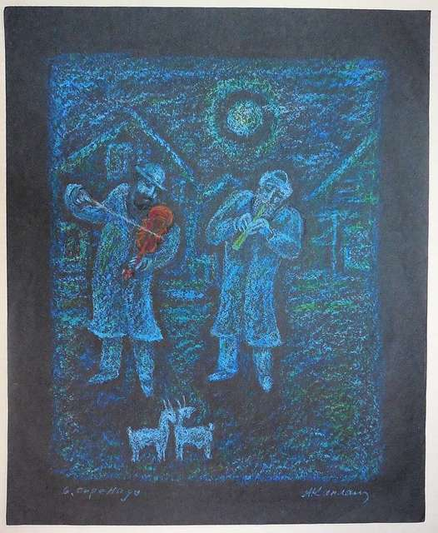
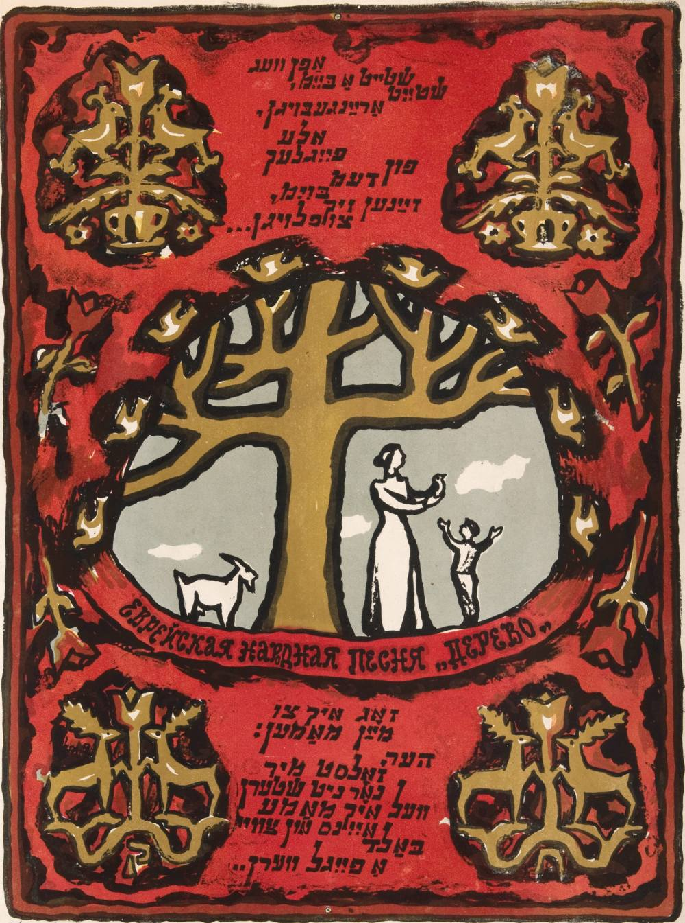

Slide 4
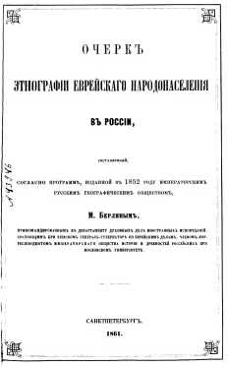
Песен, употребляемых народом при увеселительных случаях, при всей склонности евреев к пению, у них нет…
Имеются только синагогальные песни, знакомые почти каждому еврею…
Для убаюкивания младенцев няньки распевают ничтожные песенки на разговорном языке.

Slide 5
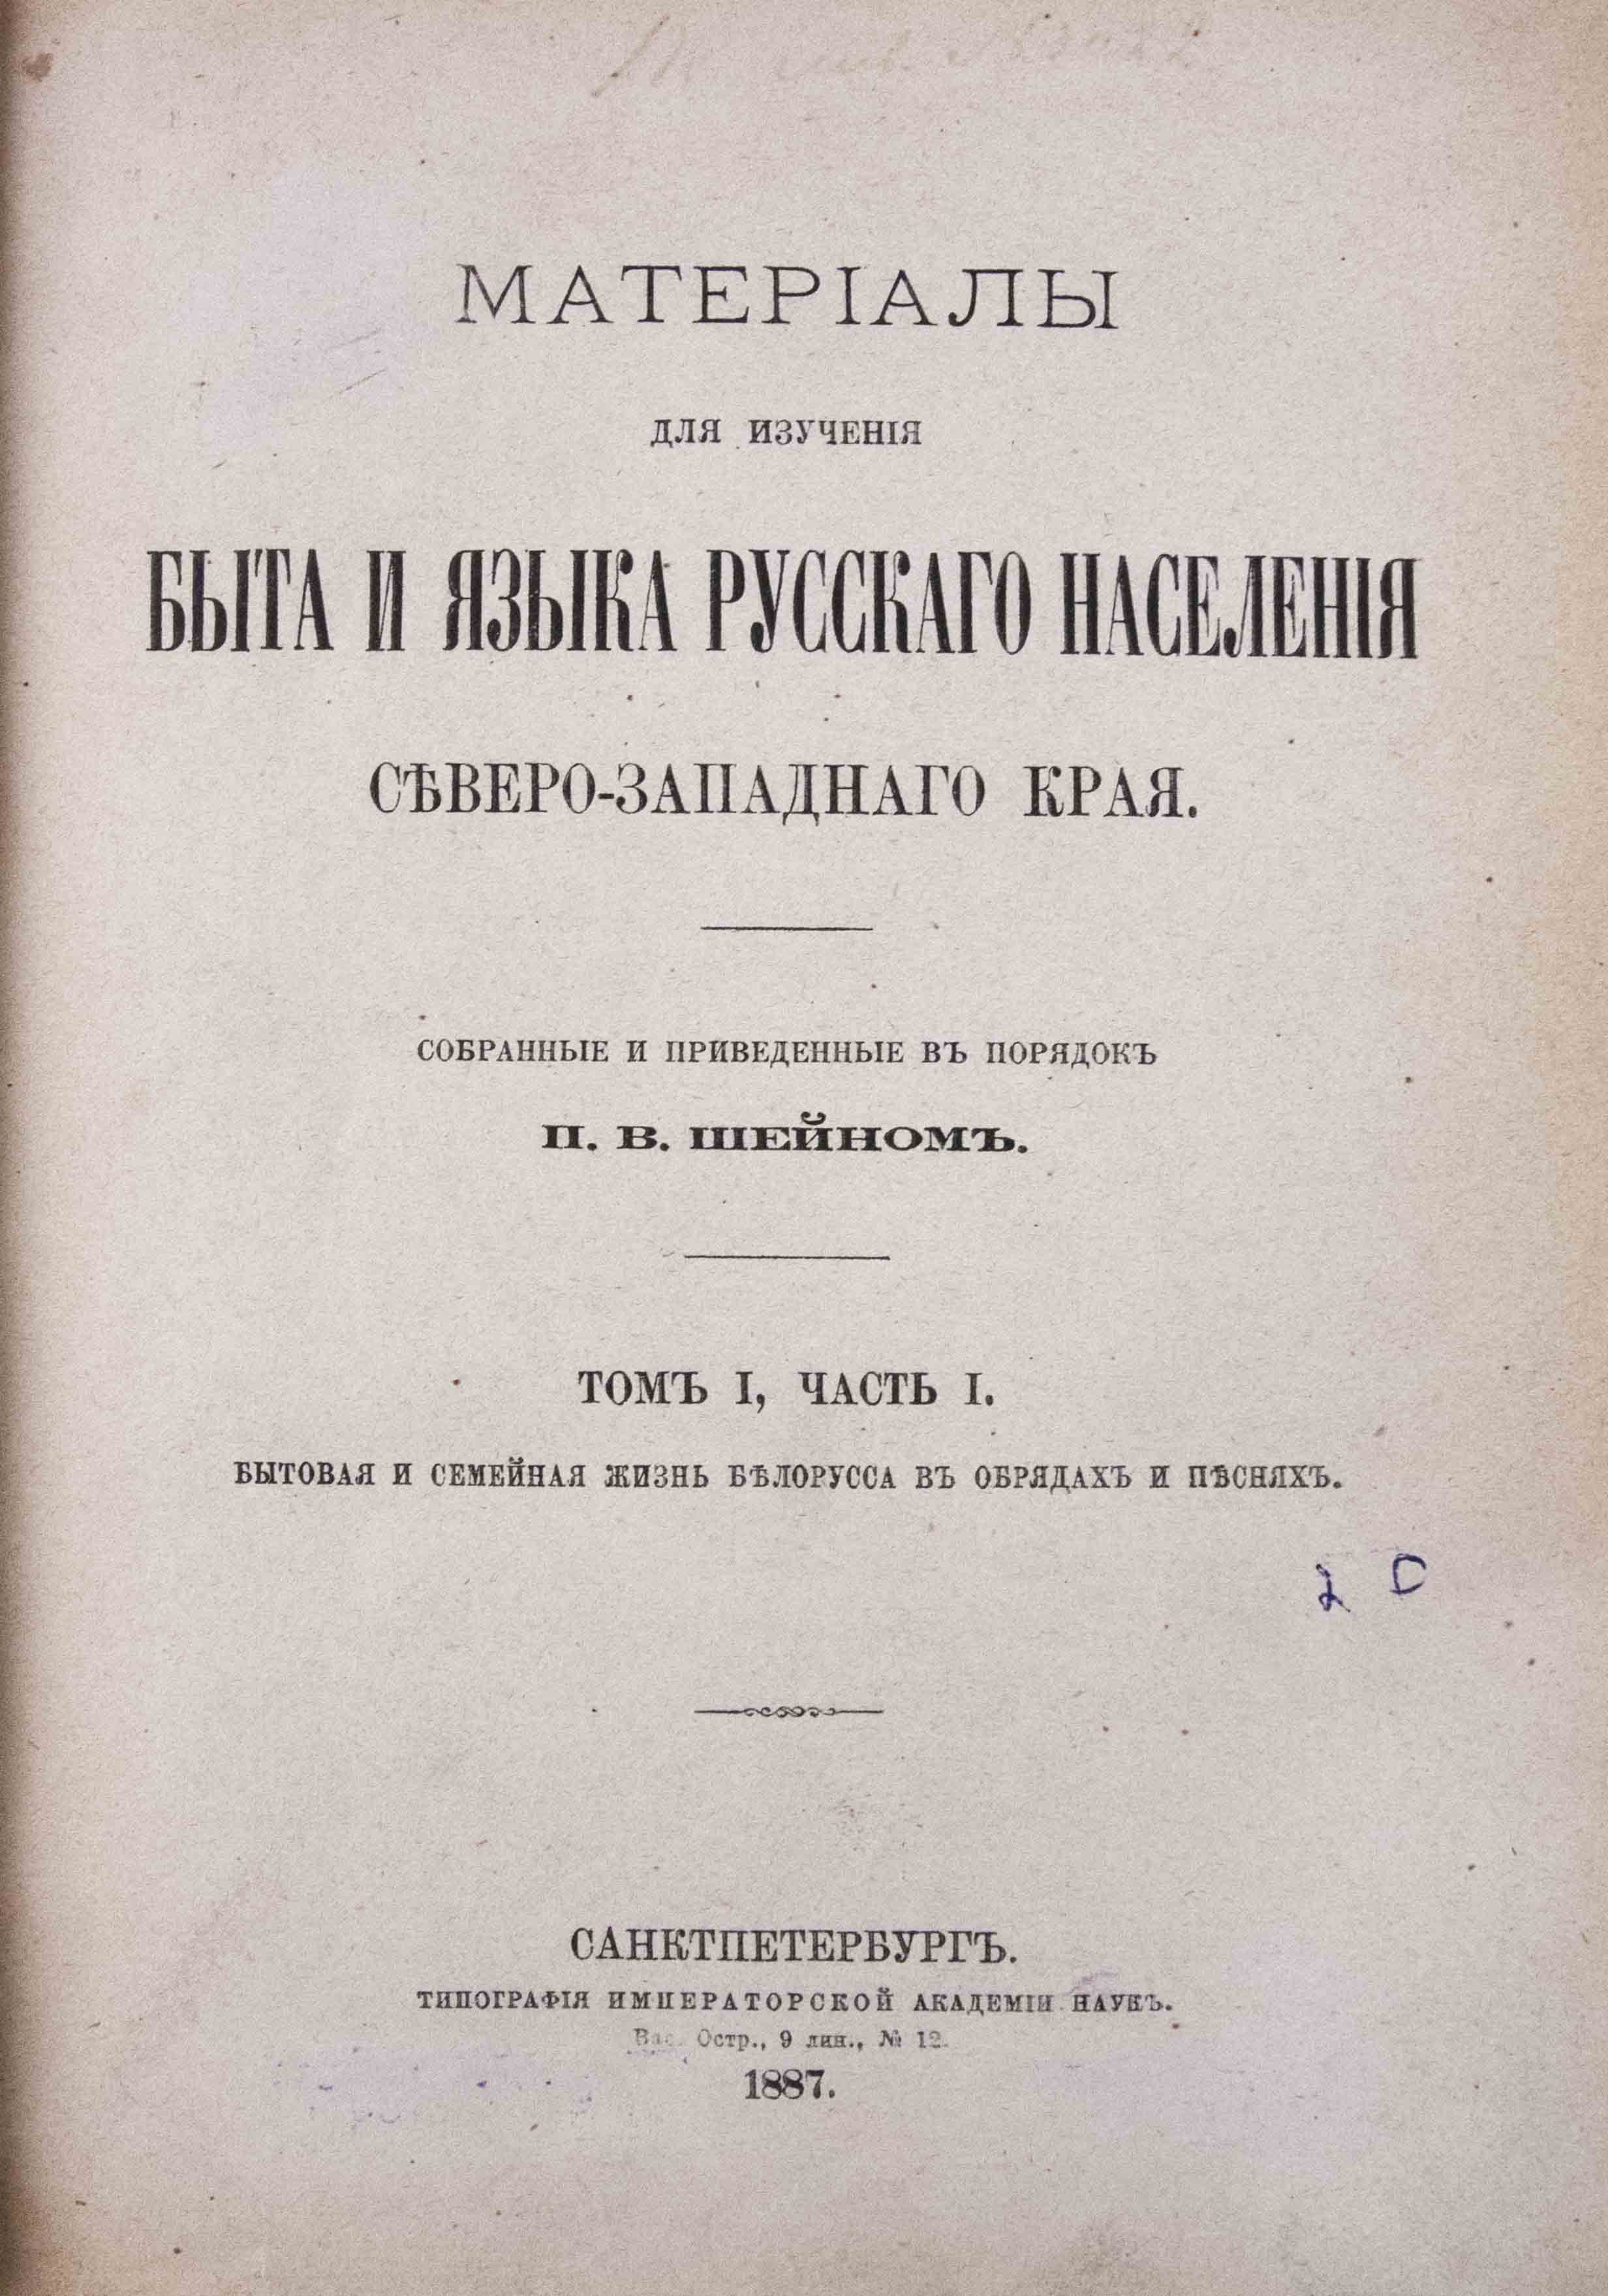
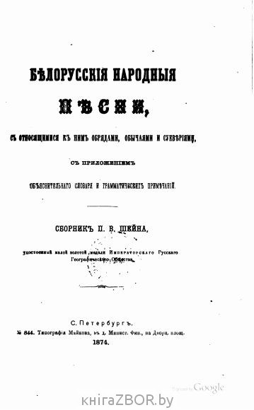

Slide 7
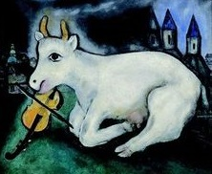

Унтер Янкелес вигеле
Штейт а голдене цигеле.
Дос цигеле из гефорн hандлен,
Рожинкес мит мандлен.
Дос из ди бесте схойре,
Янкеле вет лернен Тойре!

Slide 8
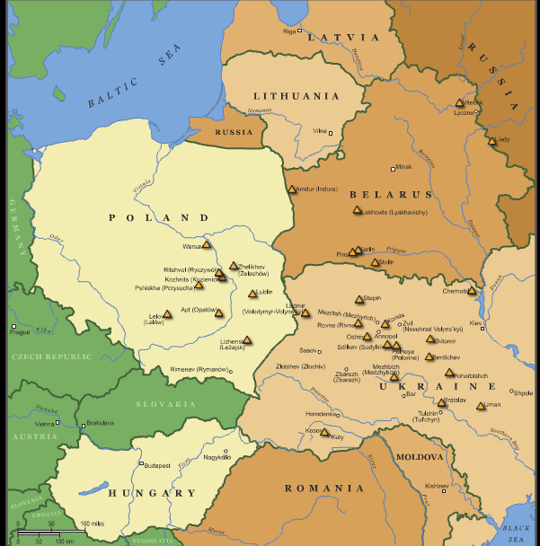

Slide 9
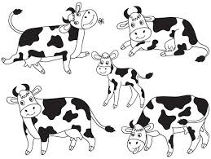
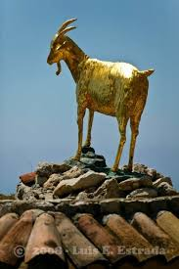



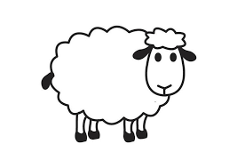
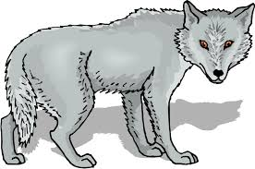

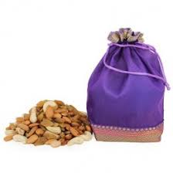
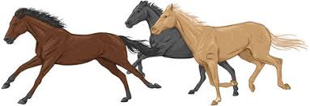

Slide 10
Mai und Beaflor, 13-ый век:
weize, rîs, mandelkern
wehset in dem lande gern
Schlaf, Kindchen, schlaf süße!
Äpfel, Birnen und Nüsse,
Zucker, Rosinen und Mandelkern
ißt mein kleines Mäuschen gern.

Slide 11
Ziegeli Цигеле
Nina Wiegeli!
Uffem Dach sind Ziegeli,
Underem Dach sind Schindeli,
Schlof, mein lieb klein Kindeli!
[1857]

Slide 12
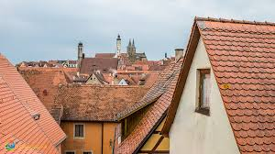
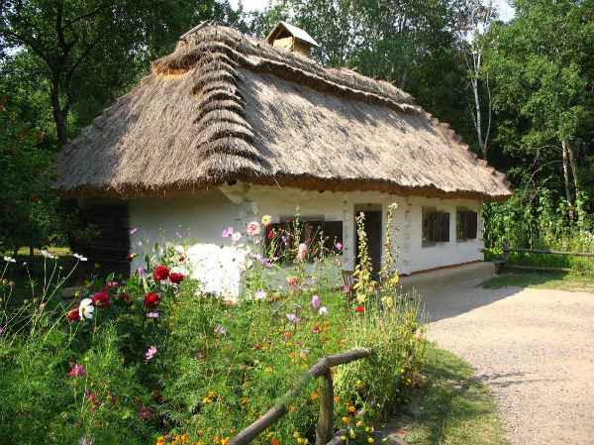
A TSIGELE

Slide 13
1) Махараш (Нойштат), 14-ый век
רבי שלום בן יצחק זעקיל, נפטר 1413
2) Элияху Бахур, Бове Бух, 1541
Возьми моего сына, и передай его на кормление жене, и позаботься, чтоб у него было всё необходимое, а когда заплачет, прикажи спеть ему!

Slide 14
3) Сэфер Хасидим, 13-ый век
Тот, у кого есть маленький сын в колыбельке, чтобы он не плакал – нельзя петь ему ни песни неевреев, ни песнопения Израиля, предназначенные для Всевышнего. Однако, если есть набор стихов из Писания или Талмуда, и он их напевает, чтобы запомнить и не забыть, несмотря на то, что младенец умолкает и успокаивается – это разрешается.

Slide 15
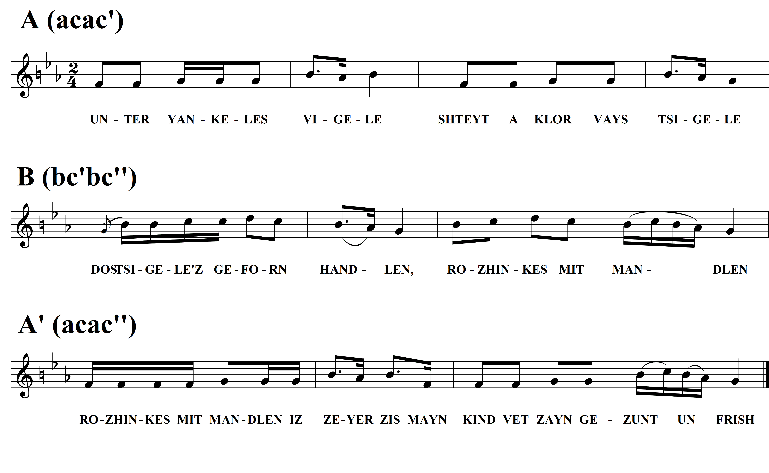

Slide 17
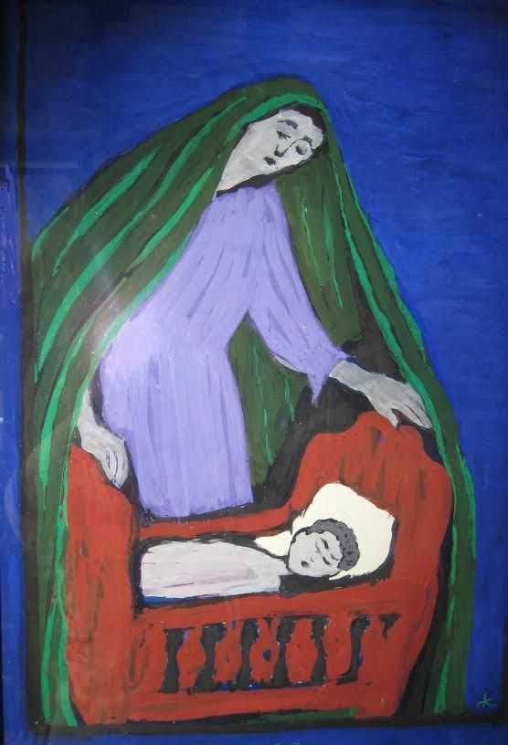

Slide 19


Slide 20
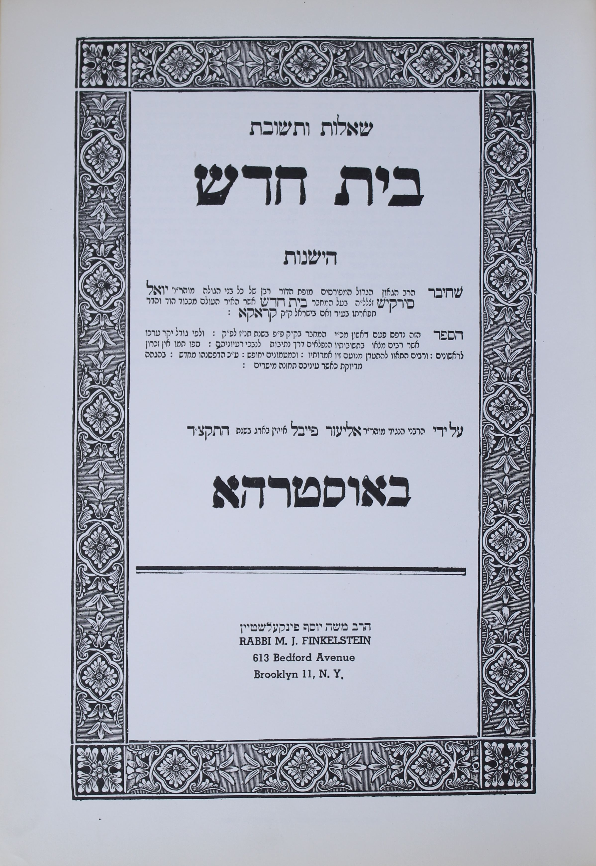
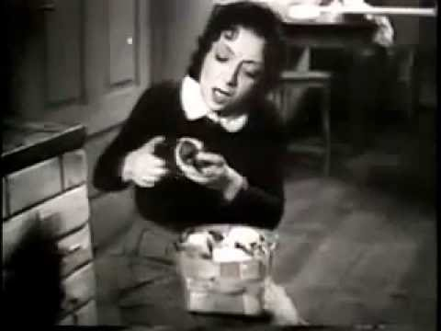
А женщины, поющие в голос во время работы, лучше бы это предотвратить. Но если они не слушаются – предпочтительней, чтоб грешили по ошибке, чем сознательно.
Йоэль Сиркис, 1561-1640

Slide 21

Цви Гирш Койдановер, 1655-1712

Slide 22
В печке горит огонёк,
Из камина выходит дым.
Как вспомню про милого друга,
Душа рвётся из тела вон!
Илья Оршанский, «Простонародные песни русских евреев», 1867

Slide 23
Афн припечик брент а файерл,
Ун ойсн коймен гейт а ройх;
Аз их дермон зих ин майн башертн зих,
Фарлир их, ой, дем коп ун дем мойех!
Ин дройсн гейт а регндл,
Ин штибеле из зих парне.
Аф дер ганцер велт из а фрейд,
Ун мир из битер марне!

Slide 24
Ун ломир бейде а либе шпилн!
Мир зайнен бейде фун Гот а пор.
Шверн швер их дир бам шер ун айзн,
Аз вартн вел их аф дир цвей-драй йор.
Цвей-драй йор вел их ойф дир вартн,
Ун афиле фир из ойх кедай.
Гелт ин полк арайн вел их дир шикн,
Ун мучен вел их зих ба шнайдерай!

Slide 25
Ба шнайдерай вел их зих мучен,
Ун лебн вел их ин гройс нойт!
Ун аз ду вест фун дайн службе кумен,
Золсту нит зогн хбин ан алте мойд!
Коллекция Р. Рубин

Slide 26
A-B-C-D
Коллекция С.Д. Магид (E. Grözinger and S. Hudak-Lazić, 2008)

Slide 28
Ду мейделе ду файнс, ду мейделе ду шейнс!
Их вэл дир эпес фрегн а ретениш а клейнс:
Вос из hехер фун а hойз,
ун вос из флинкер фун а мойз?
Красивая девушка, прекрасная девушка!
Загадаю тебе загадочку:
Что выше дома,
и что скорее мыши?

Slide 29
Ду наришер бохер, ду наришер хлоп!
hoст дох ништ кейн сейхл ин дайн коп!
Дер ройх из hехер фун а hойз,
А кац из флинкер фун а мойз!
Ты глупый парень, глупый хлопец!
Нет ума у тебя в голове:
Дым выше дома,
Кот скорее мыши!

Slide 30
Ду мейделе ду файнс, ду мейделе ду шейнс!
Их вэл дир эпес фрегн а ретениш а клейнс:
Вос фар а лефл из он а штил,
Ун вос фар а милнер из он а мил?
Красивая девушка, прекрасная девушка!
Загадаю тебе загадочку:
У какой ложечки нет ручки,
И у какого мельника нет мельницы?

Slide 31
Ду наришер бохер, ду наришер хлоп!
hoст дох ништ кейн сейхл ин дайн коп!
А цеброхене лефл из он а штил,
Ан опгебрентер милнер hот нит кайн мил!
Ты глупый парень, глупый хлопец!
Нет ума у тебя в голове:
Сломанная ложечка - без ручки,
Погорелый мельник – без мельницы!

Slide 32
Ду мейделе ду файнс, ду мейделе ду шейнс!
Их вэл дир эпес фрегн а ретениш а клейнс:
Вос фар а кейсер из он а ланд,
Ун вос фар а васер из он замд?
Красивая девушка, прекрасная девушка!
Загадаю тебе загадочку:
Какой король не имеет страны,
И в какой воде нет песка?

Slide 33
Ду наришер бохер, ду наришер хлоп!
hoст дох ништ кейн сейхл ин дайн коп!
Дер кейсер фун кортн hот нит кейн ланд,
Трерн фун ди ойгн зенен он замд!
Ты глупый парень, глупый хлопец!
Нет ума у тебя в голове:
Карточный король не имеет страны,
Слёзы в глазах – вот она, вода без песка!

Slide 34
Цвишн ди берг ди грине, Штромт а васер зейер тиф. Ин дортн зенен фишн мильйонен, Ин зей швимен дорт арим. | Меж зелёными горами Речка течет, очень глубокая. И там миллионы рыб, Плавают себе туда сюда.
Ин дер фишер швимт дорт арим, Мит зайн лодке афн брейтн тайх. Зейт эр зицндик а мейдл а шейне, Шейн геклейдет ин зейер райх. | И там плывёт себе рыбак, На своей лодке, по широкой реке. Видит он – сидит девушка красивая, Красиво одета и очень богато.

Slide 35
А кинд hалт зи аф ире hент Цвей туг из дос алт. Алейн из зи а мейдл а шейне, Шейн из дос гор ир гешталт. | В руках она держит ребёнка, Два дня как родился. А сама красивая девушка, С очень красивым лицом.
«Ой, фишн, фишн, hерт нор ци: Их hоб айх гебрахт а матоне цу фирн. Алейн из дос эйн гитер бисн, Ир золт фин дем ойх генисн!» | «Ой, рыбы-рыбы, послушайте: Я вам принесла подарочек. Очень лакомый кусочек, Вам вполне понравится!»

Slide 36
«Ой, кинд, майн кинд, нем он ди бруст, Дос лецте мол тисте зэйгн!» – Фин а митерс ойгн трерн флисн – «Их ти дир ду, майн кинд, авеклейгн!» | «Дитя моё, возьми грудь, В последний раз кормлю!» - Из глаз матери текут слёзы - «Тебя здесь, дитя, укладываю!»
«Ой, дер фотер, дер мердер, Вос эр hот дос кинд аф дер велт гебрахт, Алейн зицт эр ин зайн цимер фаршлосн, Ин ёх дарф тройерн, сай туг, сай нахт. | «Ой, твой отец, убийца, Что ребенка на свет принес, Сам заперся в своей комнате, А мне горевать и днём и ночью.

Slide 37
Эр hот мир цугезогт голдене берг, Ин голдене шлесер - Эр hот мих упгекойлет ун а шверд Ин ун а месер! | Он мне обещал золотые горы, И золотые крепости – Он меня зарезал без ножа И без меча!
Эр hот мир гешворн ба зайн эйдлкайт Ин ба зайне аделе увес; Ба зайне элтерн ин вайнгортн - Hоб ёх гелейбт азой ин тоэс!» | Он мне клялся честью, И своими родными родителями; У них в винограднике – Как же я могла так ошибиться!»

Slide 38
Лэй омус ки эхейе – дунай-дунай-дунай
Ваасапер масей-ко – дунай-дунай-дун.
Их виль нит штарбн, их виль нор лэбн - " "
Их виль нор Гот лойбн – " "
Не хачу умирать, хачу я жить - " "
Хачу я Богу пахвалить - " ".
                Ясойр йисрани ко - " "
                Веламовес лэй несонони - " "
                Штроф мих Гот, вифл ди вилст - " "
                Нор цум тейт гиб мир ништ - " "
                Карай мене Бог што сколька ти хочиш,
                Толька и к смерти мине не давай! - " "
י

Slide 41
Поэтика и музыка еврейских народных песен
Михаэль Лукин
michael.lukin@gmail.com

Slide 42
Поэтика и музыка еврейских народных песен
Михаэль Лукин
michael.lukin@gmail.com

